Slide 1


Act-168
Realizar toma física de inventarios
Objetivo
Contar con procesos que ayude a un clima de control interno en las operaciones realizadas por personal de Distribuidor.
Responsable: Verónica Vela

Slide 2

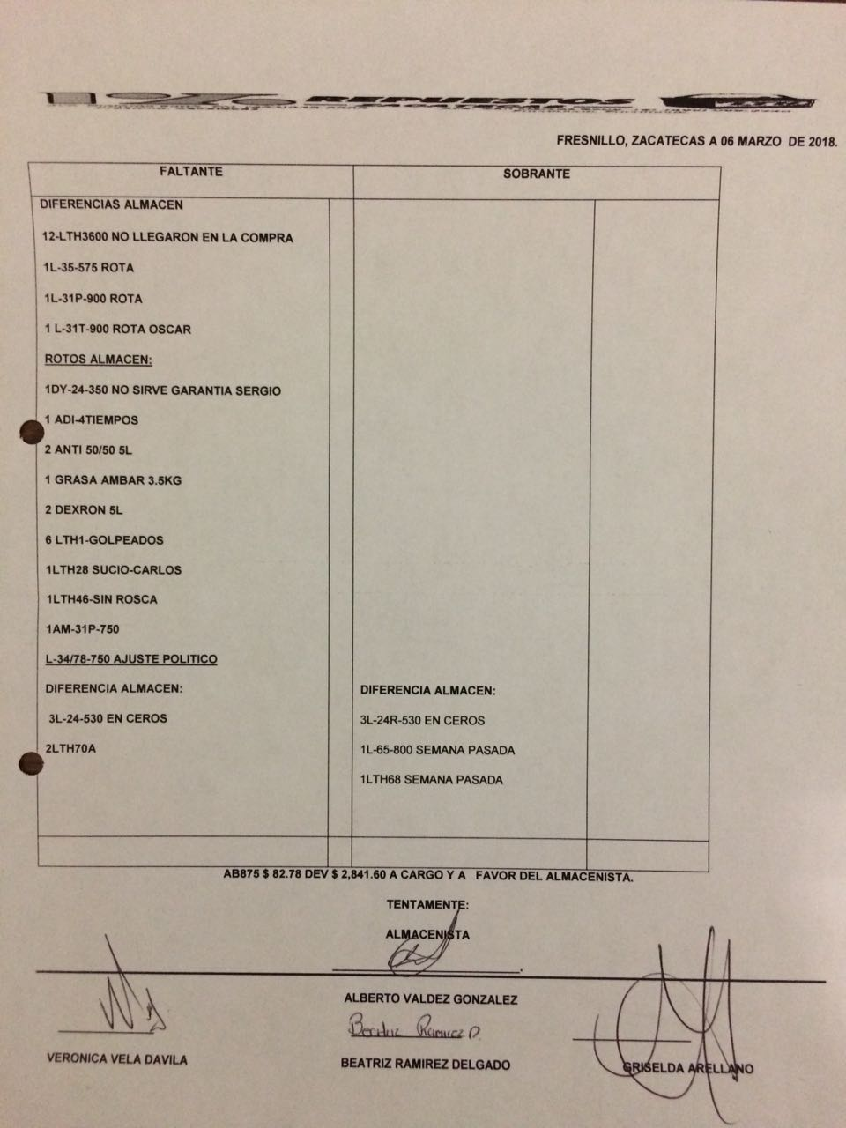

Acta final de resultados

Slide 3
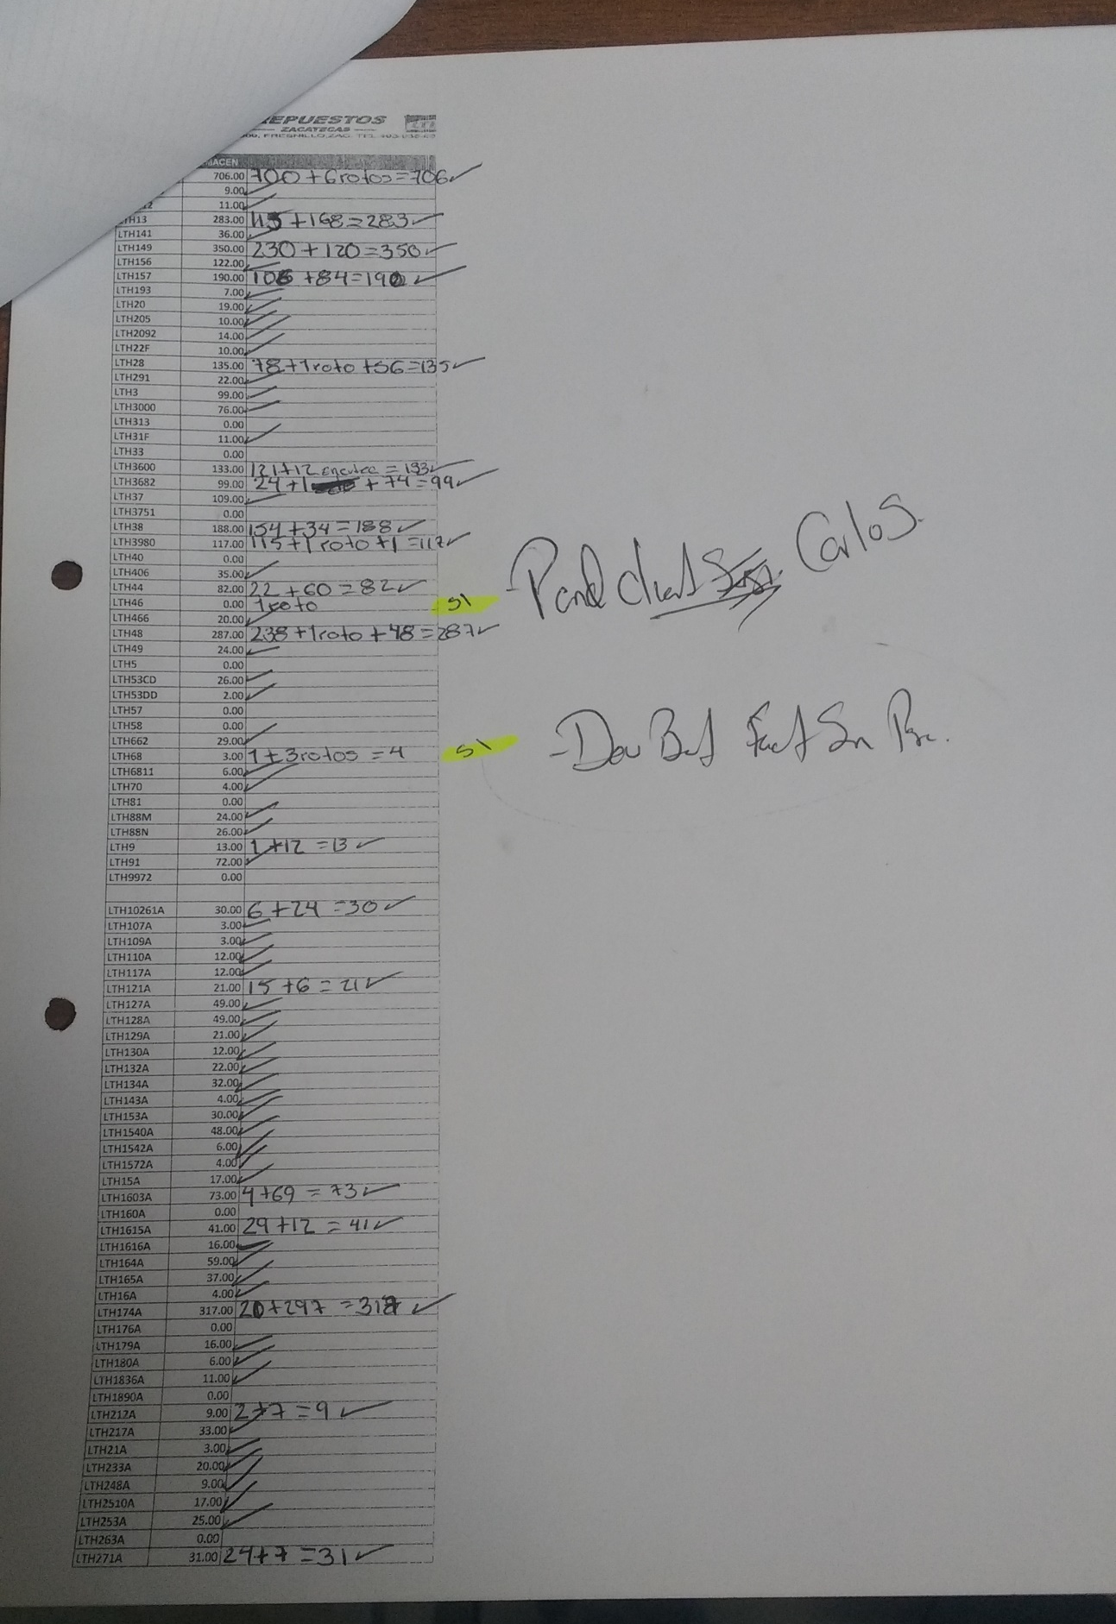
Toma física de inventario Fresnillo

Slide 4
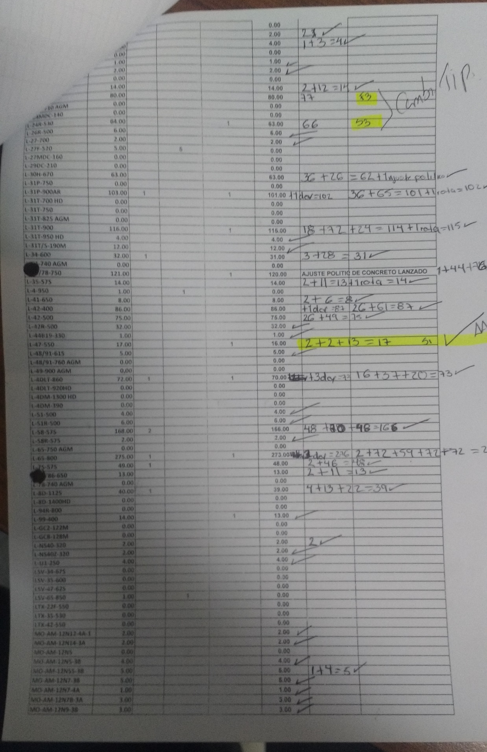
Toma física de inventario Fresnillo

Slide 5
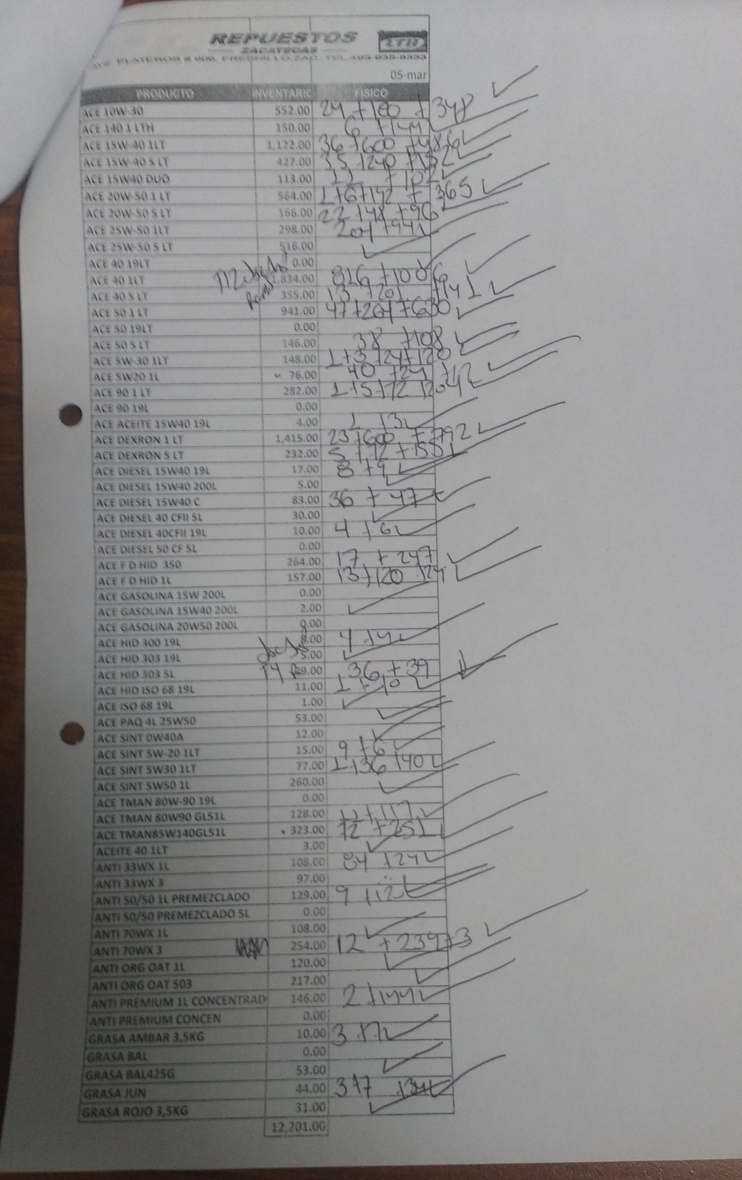
Toma física de inventario Fresnillo

Slide 6
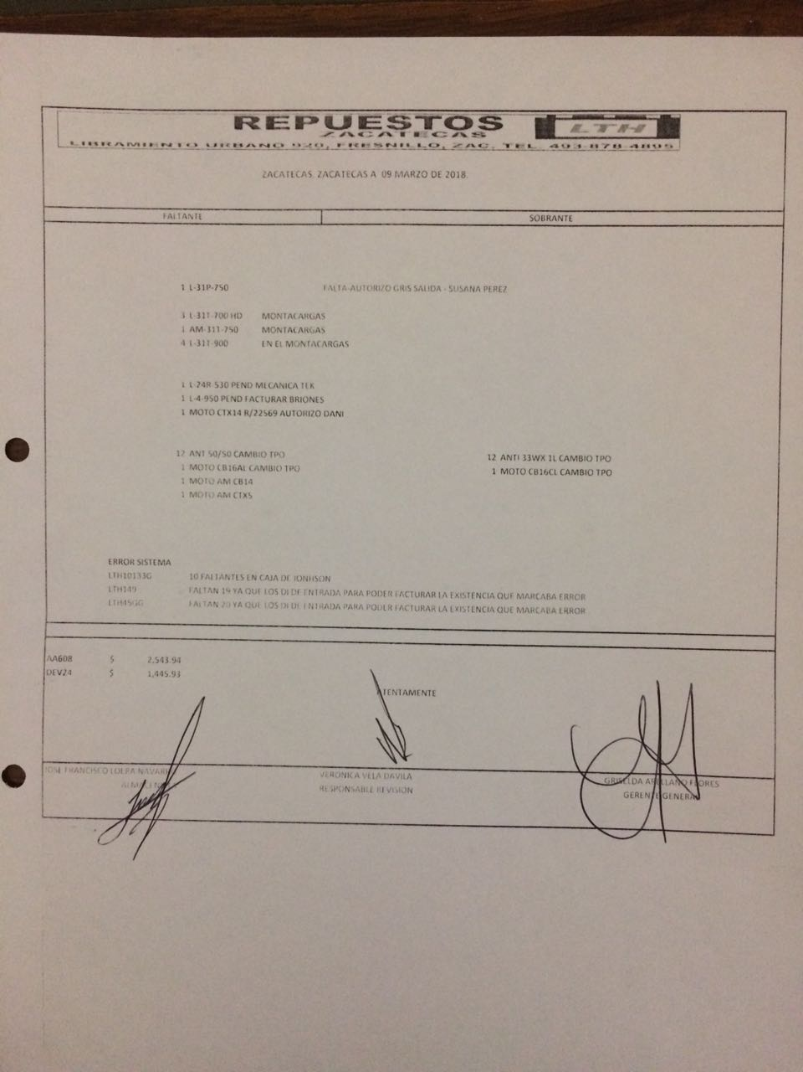
Acta final de resultados

Slide 7
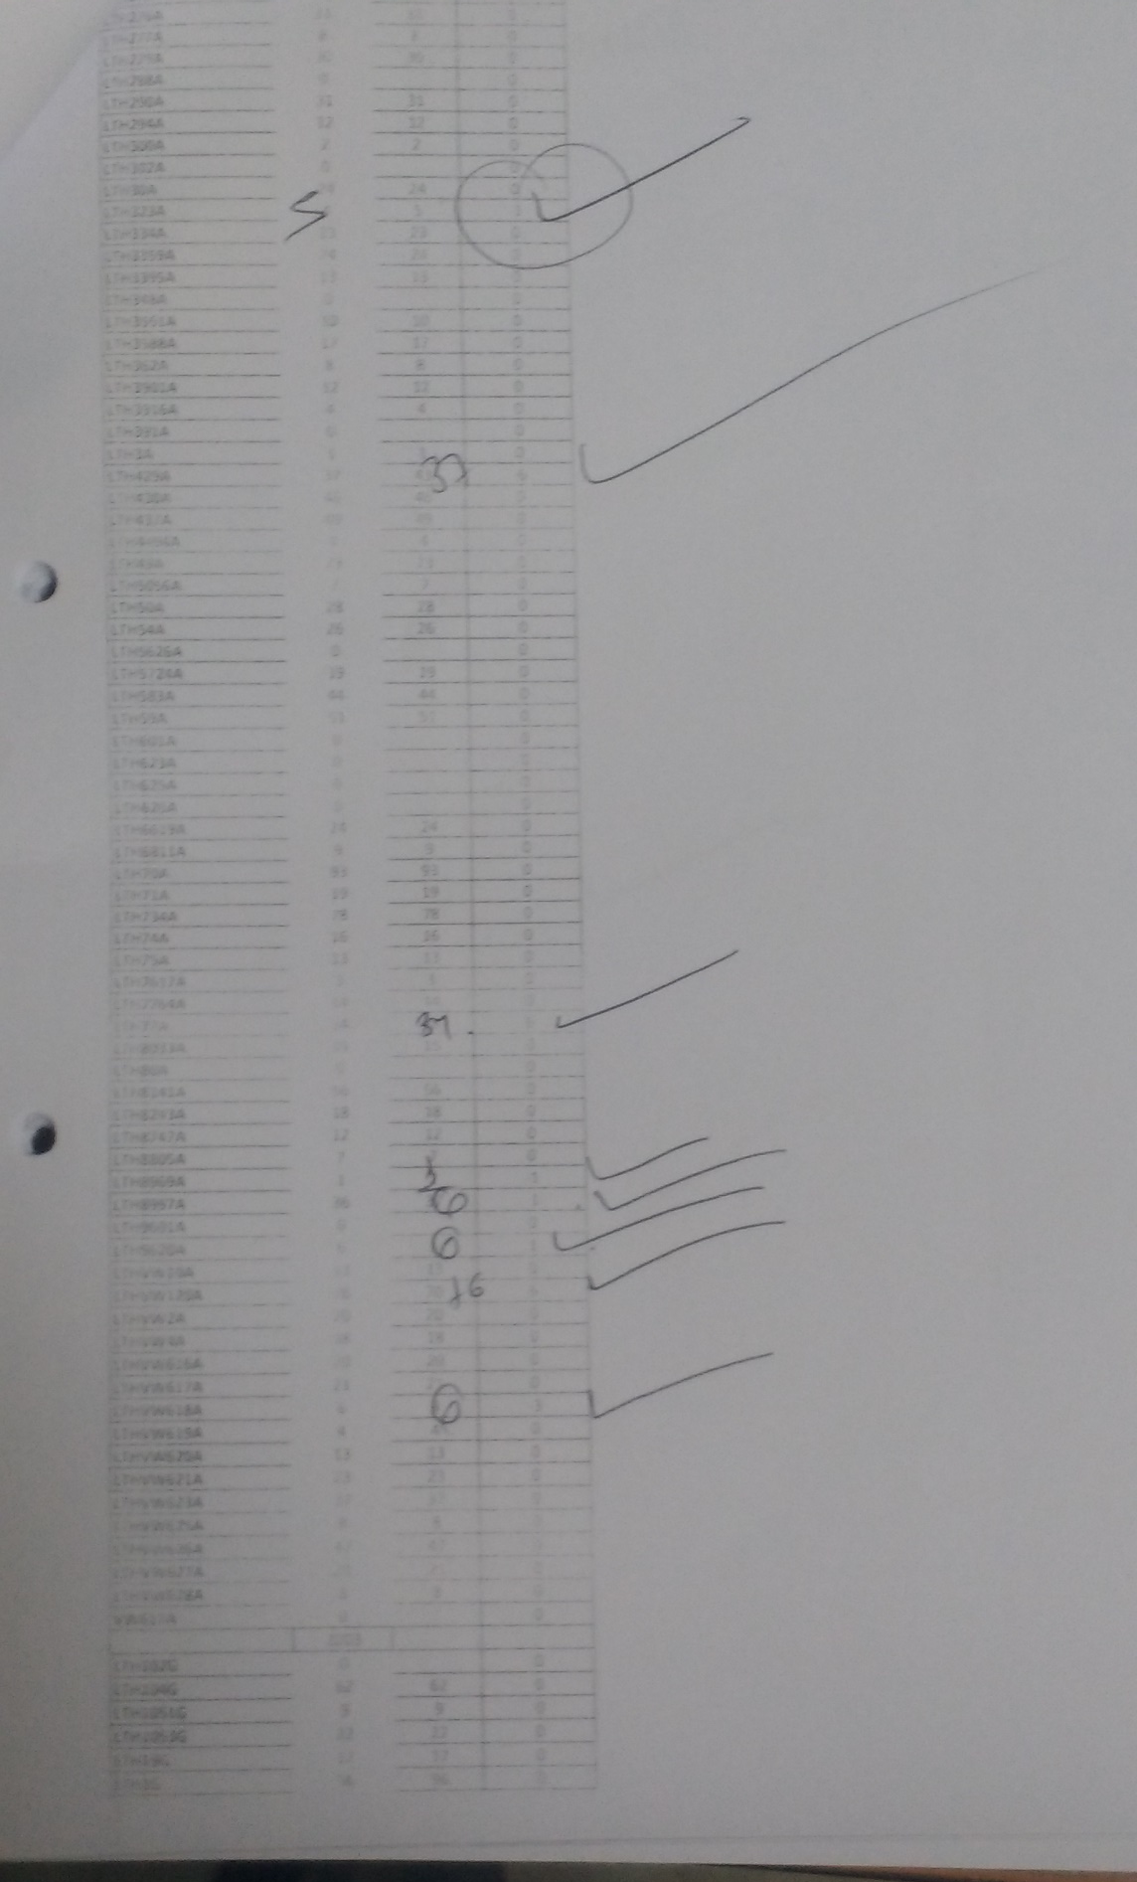
Toma física de inventario Zacatecas

Slide 8
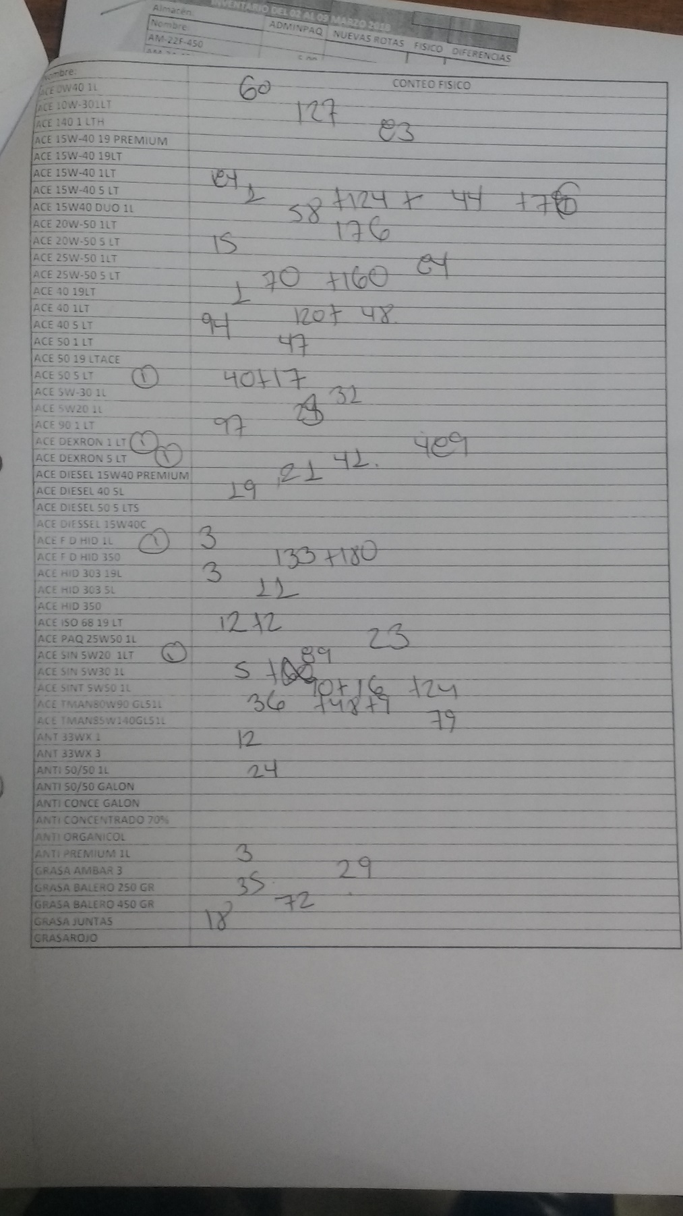
Toma física de inventario Zacatecas

Slide 9
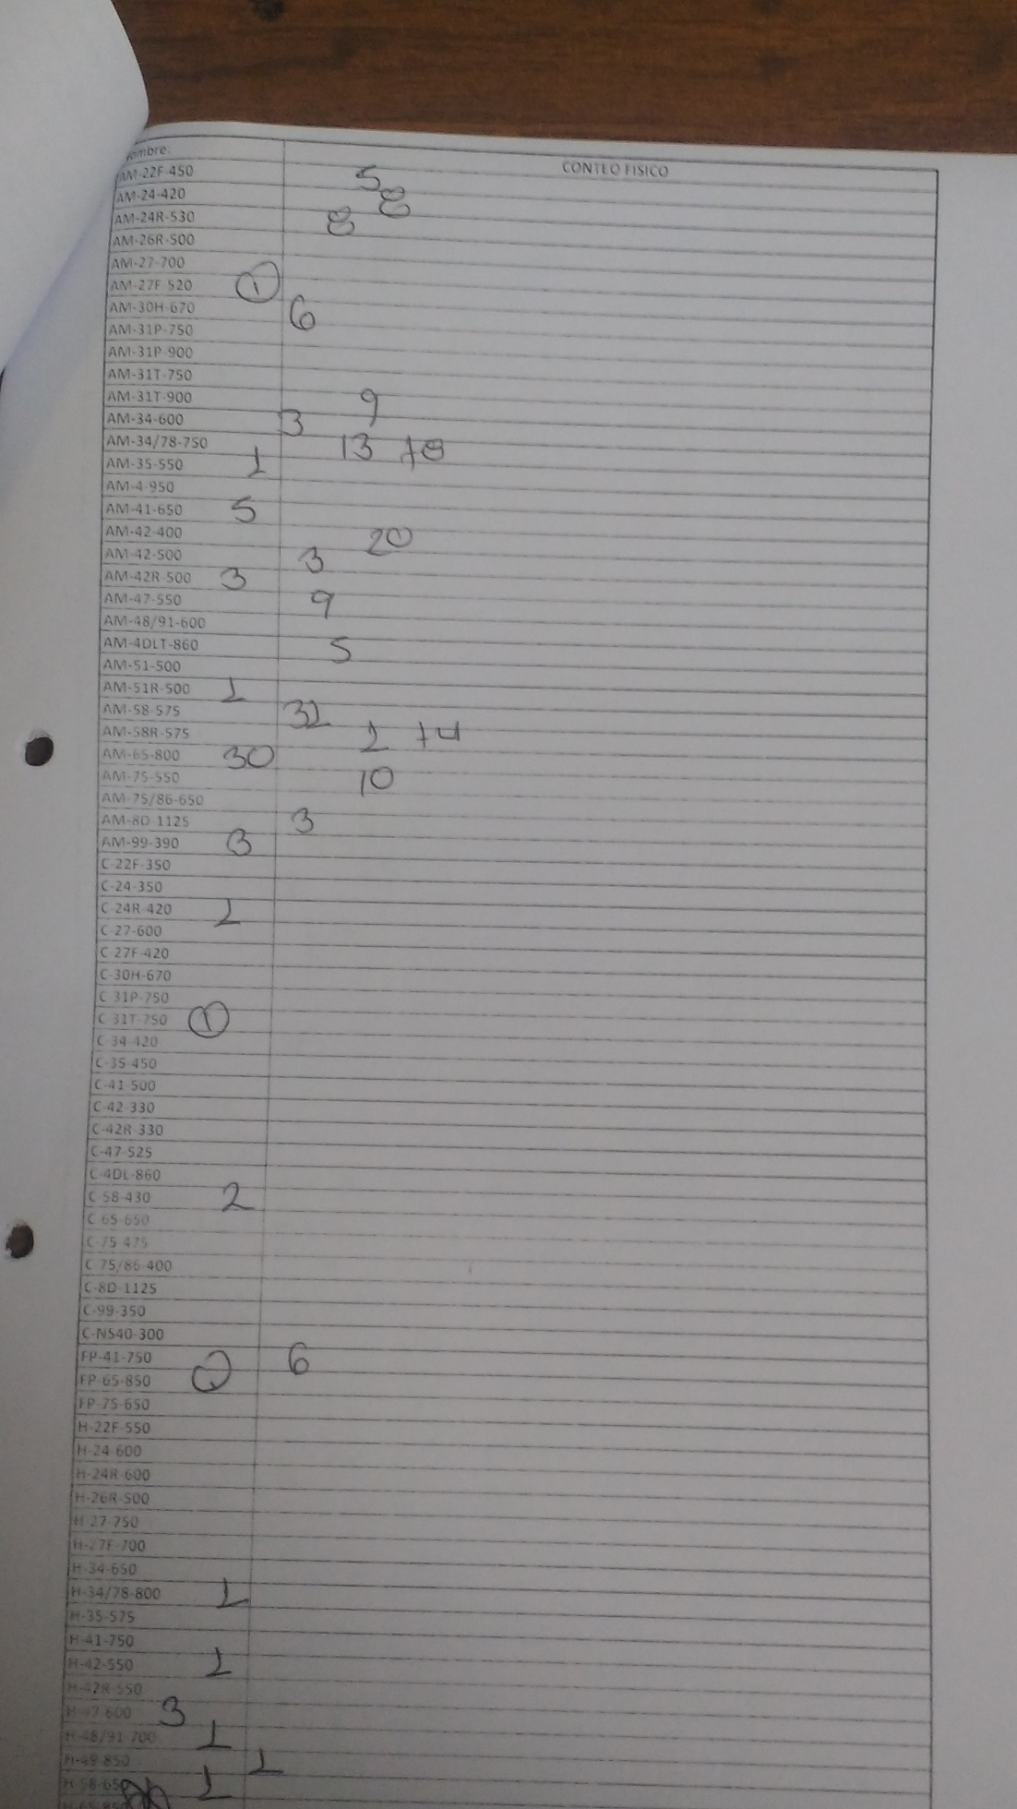
Toma física de inventario Zacatecas

